Slide 1
Squad Health Check
Agile Sherbrooke
Mercredi 13 novembre 2019
Espace Inc (400 rue Marquette, Sherbrooke)

Slide 2
Organisation de la rencontre
Nous remercions Agile Sherbrooke pour l’organisation de la rencontre.
Christian you rock.
Un grand merci à Espace Inc pour nous accueillir dans leur locaux aujourd’hui.

Slide 3
Nos partenaires platines

Slide 4
Postes ouverts en TI
Développeurs
Analyste-programmeur logiciel
Techniciens en informatique (divers besoins, temporaires ou réguliers)
Technicien en informatique - infrastructure de réseau (1 à venir)
Analystes
Analyste de l’informatique (1 à venir)
Chargé de projet
Professeurs
Professeur en technologies de l’information (1)
Visitez souvent
https://www.usherbrooke.ca/srh/emplois/emplois-en-vedette/tic/
14e meilleur employeur au Canada toutes catégories confondues (Forbes)
Conditions
Horaire variable à 35 h par semaine
Horaire d'été réduit de 30 minutes par jour sans perte de salaire
Assurances collectives et régime de retraite
Possibilité de congés sans solde ou à traitement différé
Tarif préférentiel à 140 $ / an pour l'abonnement au Centre sportif de l’UdeS
Transport en commun à coût réduit
22 jours de vacances dès la première année
Budget de perfectionnement annuel par employé
Approche agile et équipes auto-organisées
Et plus encore!
Technologies / Outils / Langages en développement
Java / JEE / Spring Boot / JPA / ...
Node.js / Web Components (Polymer) / React Native
PHP / MariaDB / Docker / Swarm
Gitlab / Jenkins / JIRA / Confluence

Slide 5
Nos collaborateurs
3ème mercredi du mois
@ Espace inc.
75+ programmeurs
Pizza et bière gratuites
2 présentations technos sur la programmation
meetup.com/techno-drinks

Slide 6
Contribuer à votre communauté agile
Intéressé à partager votre expertise? Devenez conférencier et contactez-nous à info@agilesherbrooke.ca
Agile Tour Sherbrooke — Mai 2020
Bénévoles
Conférenciers
Commanditaires
Participants
Intéressé à donner de votre temps? Devenez bénévole et contactez-nous à info@agilesherbrooke.ca
Restez à l’affût de nos événements et inscrivez-vous à notre infolettre sur www.agilesherbrooke.ca

Slide 7
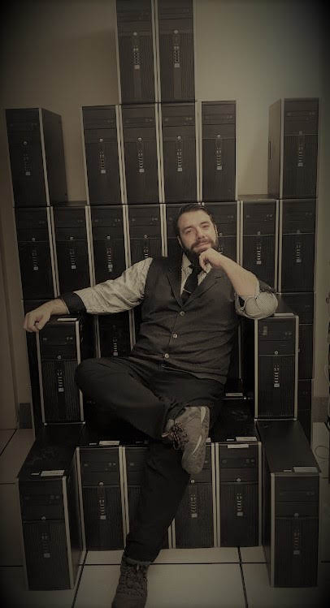
Notre conférencier
Antoine Desrosiers.
Troubleshooter Généraliste.
Aussi appelé : Infrastructure Analyst, Technical Analyst, IT Admin, Scrum Master, Agile Coach, Support Specialist, Director Client Services & Repair, IT Technician & Customer Service Trainer. Proud owner of a magic beard.

Slide 8
Agile Sherbrooke
Merci de votre participation!
Au menu de notre prochaine rencontre le 11 décembre :
« L’autre projet : l’humain au cœur de la transformation numérique - redéfinir sa pratique par le codeveloppement. » Animé par Guillaume Marion
N’hésitez pas à nous faire part de vos commentaires ou de vos suggestions!
agilesherbrooke.ca

